Slide 1
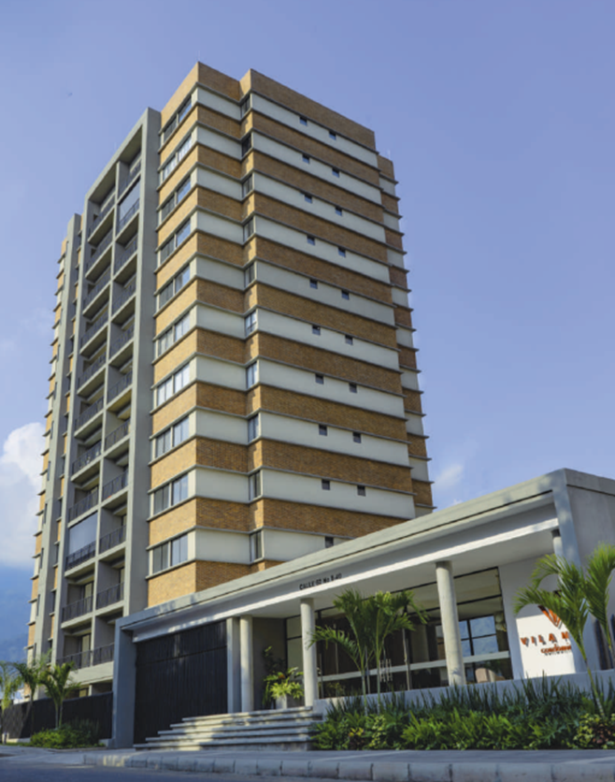
Avenida Guabinal # 62-54 Ibagué
www.vilanovaibague.com
3162710226 - 3185389412

Slide 2
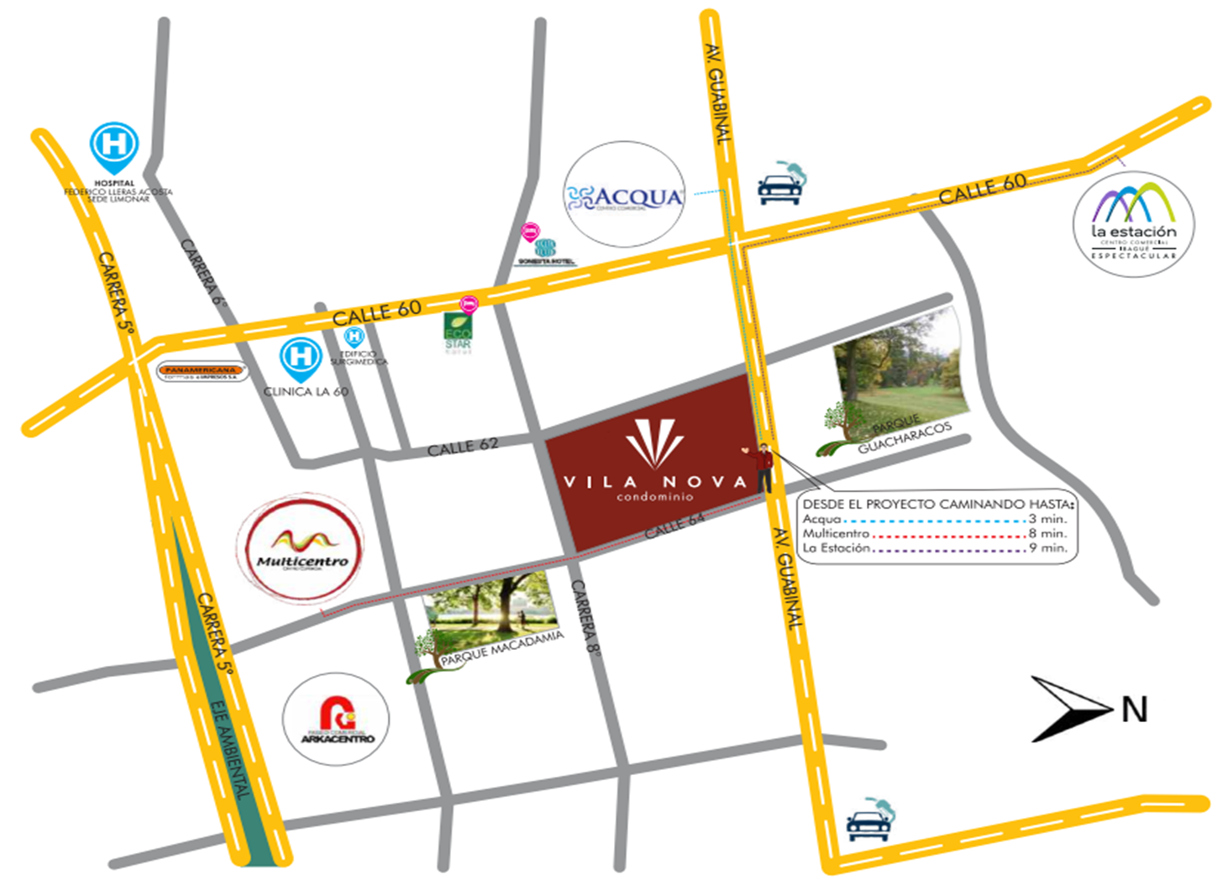
LOCALIZACIÓN
El desarrollo comercial del proyecto Vila Nova Condominio, esta localizado en la calle 64 entre las Cra. 8ª y la Avenida Guabinal de la ciudad de Ibagué.
LOCALES TORRE 4 Y 5

Slide 3
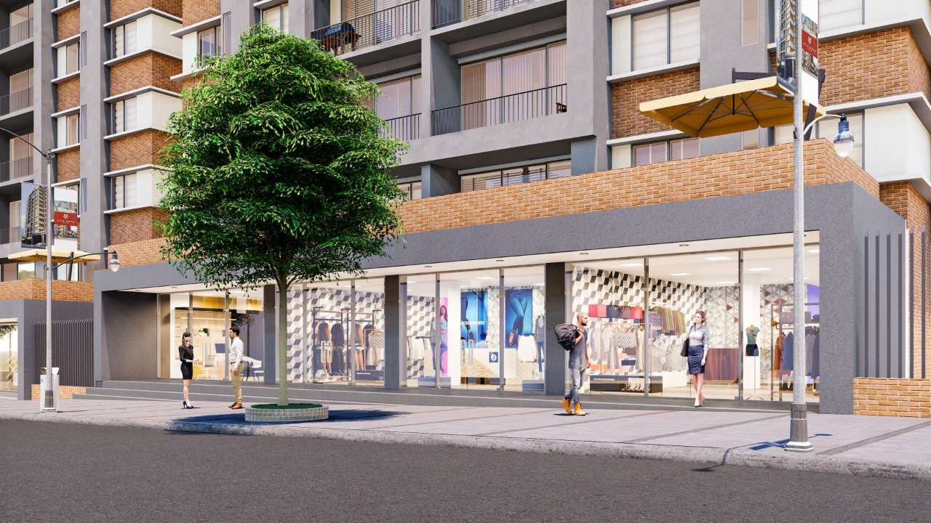
ZONA COMERCIAL

Slide 4
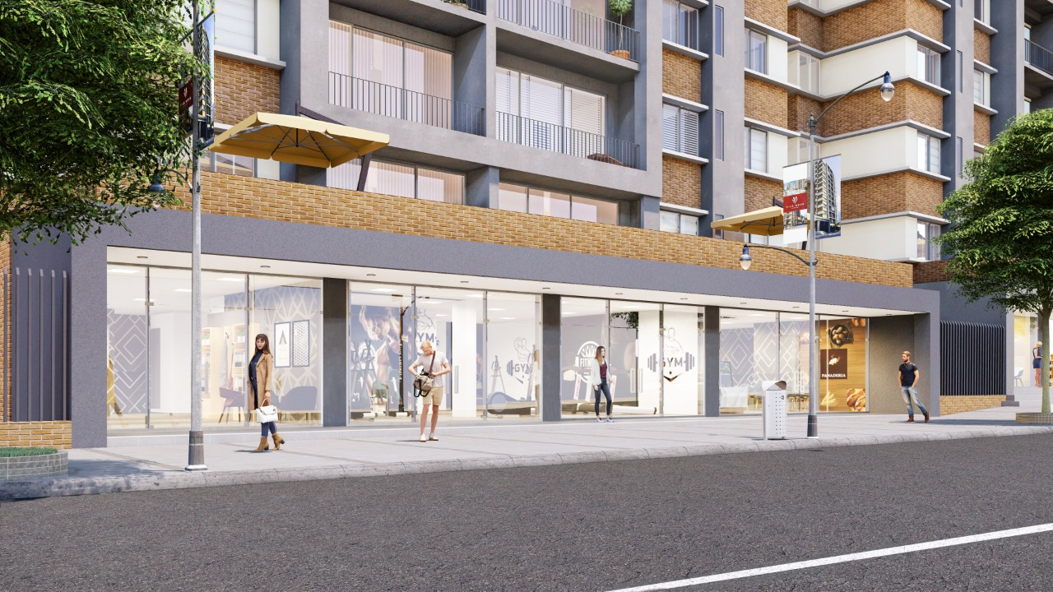
ZONA COMERCIAL

Slide 5
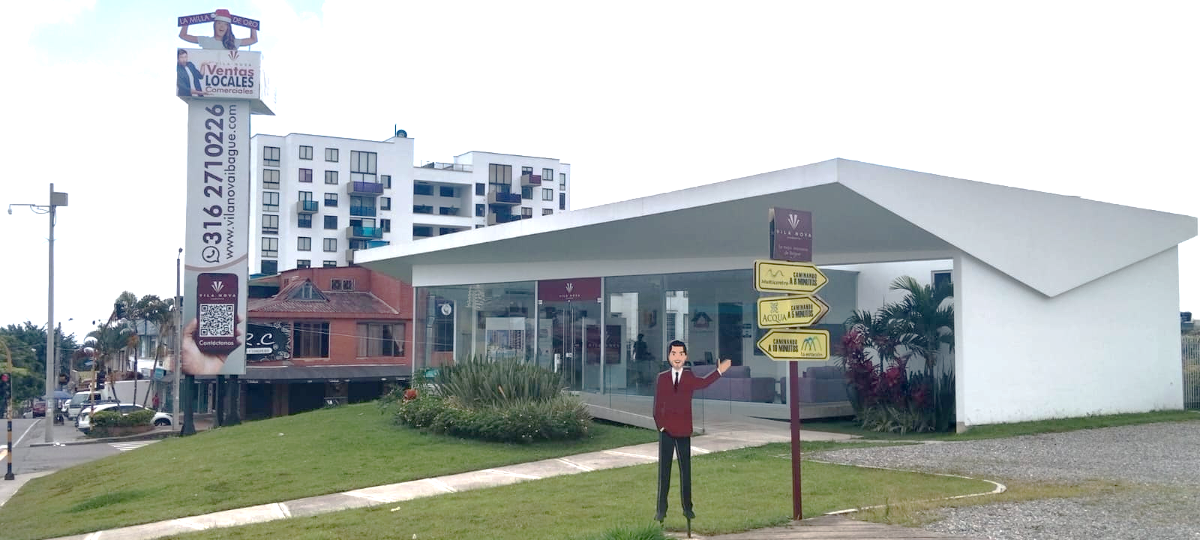
SALA DE VENTAS
Ubicación Avenida Guabinal No 62-54 Ibagué – Tolima

Slide 6
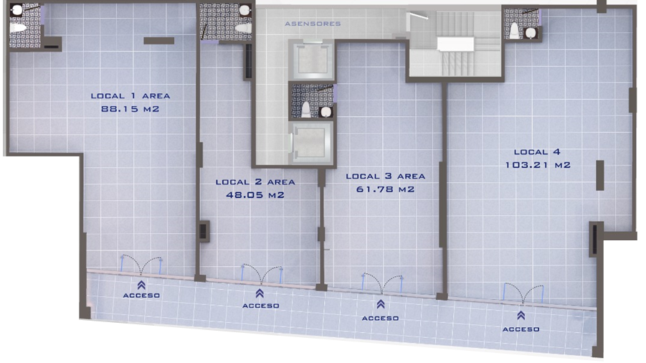
TORRE 4 – 4 LOCALES ENTREGAS 2023

Slide 7
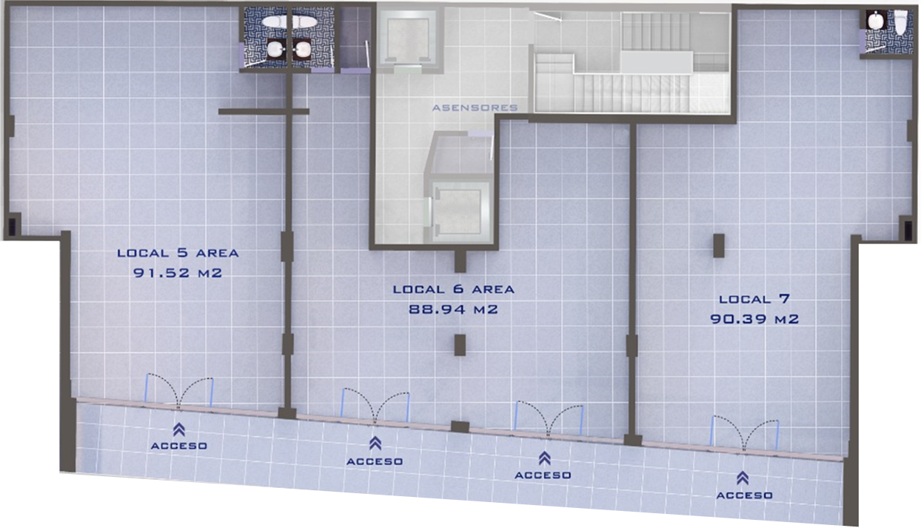
TORRE 5 – 3 LOCALES ENTREGAS FINALES 2024

